Slide 1
PaLM & LLaMA & Codex
Présenté Par:
Haiti Aya
Elballaoui Hasnae
Mazgout Rim
Nechda Salma
Encadré Par:
Cherradi Mohammed

Slide 2
Introduction

Slide 3
Introduction générale aux modèles Codex, LLaMA et PaLM
Les trois modèles appartiennent à la famille des Large Language Models (LLM), c’est‑à‑dire des intelligences artificielles capables de comprendre et générer du texte de manière très avancée.
Codex (OpenAI)
Spécialisé dans la programmation.
Transforme des instructions en langage naturel en code exécutable.
Exemple : on décrit “Créer une fonction qui trie une liste”, Codex génère le code Python correspondant.
LLaMA (Meta AI)
Modèle général de langage, plus ouvert pour la recherche et le développement.
Peut être utilisé pour chatbots, traduction, résumé ou tâches de compréhension textuelle.
Souvent choisi pour sa flexibilité et personnalisation.
PaLM (Google)
Modèle de très grande échelle, conçu pour raisonnement complexe, traduction, génération de texte et code.
Utilise l’architecture Pathways, permettant de traiter de grandes quantités d’information et d’apprendre plusieurs tâches à la fois.
Exemple : résoudre des exercices mathématiques, répondre à des questions de logique ou générer du texte très fluide.

Slide 4
PaLM
Pathways Language Model

Slide 5
Plan du modèle
Introduction
Contexte historique
Signification de "Pathways"
Objectif de PaLM
Caractéristiques
Architecture technique
Architecture du modèle
Dataset d'entrainement
Infrastructure d'entrainement
Paramètres d'entrainement

Slide 6
Résultat et raisonnement
Compréhension du langage naturel
Cause et efftet
Raisonnement
Génération de code
Correction de code
Èvolution et version
PaLM2
Med-PaLM
Sec-PaLM
Gemini
Partie Pratique
Exemples

Slide 7
Introduction

Slide 8
Contexte historique et limitations :
Transformers (2017) : c'est une architecture basée sur le mécanisme d'attention, qui permet de traiter des séquences de texte en parallèle et de capturer les relations entre les mots même s'ils sont éloignés dans une phrase.
Limitations:
Ce n'est qu'une architecture et non pas un modèle, il faut l'adapter à chaque tâche .
Bert (2018) : un modèle bidirectionnel qui permet une meilleure compréhension du contexte sémantique d’un mot dans une phrase, il a été entraîné sur deux tâches principales :
Masked Language Modeling (MLM)
Next Sentence Prediction (NSP)
Limitations:
Non génératif : BERT comprend mais ne génère pas de texte.
Modèle monotâche : chaque tâche nécessite une phase de fine-tuning séparée.
Architecture figée : peu flexible en usage multitâche.

Slide 9
Contexte historique et limitations :
GPTs (2018) : Ce sont des modèles autoregressifs capables de générer du texte fluide en analyse les mots de gauche à droite.
Limitations:
Ce des modèles uniquement génératifs et trop généraliste dans le sens où ils peuvent produire des textes absurdes.et incohérents.
Text-To-Text Transfer Transformer (2020) : Le modèle T5 de Google propose une approche unifiée où toutes les tâches sont formulées comme des problèmes de génération de texte et il est entraîné sur de multiples tâches simultanément avec des préfixes indiquant la tâche à effectuer.
Limitations:
Monotonie : même si le modèle est multitâche mais il reste tout de même monodal car il ne traite que du texte
Couteux : car chaque tâche nécessite un finetuning très couteux
Pas de modularité: car il active tous ses paramètres pour chaque tâche, même si seule une partie serait suffisante.

Slide 10
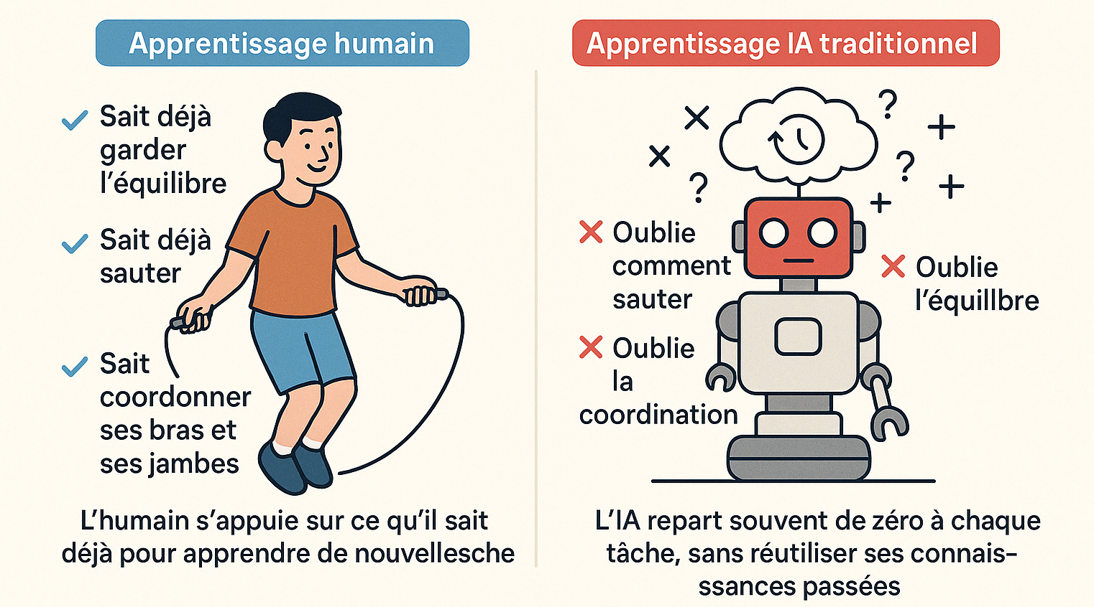
Pathways

Slide 11
Pathways
Pathways est une nouvelle architecture d'IA proposée par Google en 2021 pour résoudre certaines limitations des modèles d'IA actuels.
Plutôt que d'entraîner un modèle géant pour une seule tâche (comme la traduction ou l’analyse d’images), Pathways vise à créer un modèle unique, multimodal, capable de généraliser à travers de multiples tâches et domaines.
Cette architecture s'appuient sur trois principales idées:
Apprentissage en transfert et généralisation : Pathways transforme radicalement l'approche traditionnelle de l'IA en remplaçant l'apprentissage "from scratch" par un apprentissage cumulatif où le modèle exploite ses apprentissages antérieurs pour exécuter de nouvelles tâches sans forcément nécessiter de nouvelles données .
Multitâche : Pathways brise la contrainte mono-sensorielle des systèmes actuels où les modèles traditionnels sont spécialisés dans un seul type de données (texte , images ou parole), contrairement aux humains qui utilisent plusieurs sens simultanément. Il permet de d'intégrer plusieurs modalités et peut même analyser des données abstraites .
Activation partielle : Pathways introduit une architecture d'activation sélective inspirée du fonctionnement cérébral où seules certaines voies à travers le réseau sont activées quand c’est nécessaire et le modèle apprend dynamiquement quelles parties du réseau sont les meilleures pour quelles tâches .

Slide 12
Pathways Language Model
PaLM, dévoilé par Google Research en avril 2022, est le premier grand modèle de langage construit selon la vision "Pathways", il existe sous trois tailles 8B, 62B et 540B paramètres.
C'est un modèle Transformer dense, reposant uniquement sur un décodeur, entraîné avec le système Pathways, ce qui a permis d’entraîner efficacement un seul modèle sur plusieurs Pods TPU v4.
PaLM démontre des capacités révolutionnaires sur un grand nombre de tâches complexes. Il a été évalué sur 29 tâches NLP couramment utilisées en anglais.
Sur 28 de ces 29 tâches, PaLM 540B a dépassé la performance few-shot des précédents grands modèles sur les tâches suivantes :
des questions-réponses
des complétions de phrases
des tâches de compréhension en contexte
des raisonnements de bon sens

Slide 13
Caractéristiques
Corpus d'entrainement : Plus de 780 milliards de tokens provenant de textes web filtrés (environ 50%) , livres (environ 27%) , code source (environ 8%) , et conversations multilingues (environ 15%) .
Multilinguisme : Entraîné sur plus de 100 langues avec une attention particulière aux langues peu représentées en prenant en compte des particularités grammaticales, syntaxiques .
Chain-of-thought : Capacité à montrer son raisonnement étape par étape pour résoudre des problèmes complexes (pas de "Boîte noire") et faciliter la détéction du problème dans le raisonnement.
Émergence de capacités : Démonstration de capacités qui n'étaient pas explicitement programmées mais qui ont émergé de la taille et de la qualité d'entraînement. Ces capacités apparaissent soudainement à partir d'une certaine taille de modèle (effet de seuil), suggérant une transformation qualitative et pas seulement quantitative.
Few-shot learning : Performance exceptionnelle avec seulement quelques exemples d'apprentissage, chose qui réduit considérablement les coûts et les défis liés à la collecte et à l'annotation de grandes quantités de données d'entraînement spécifiques.

Slide 14
Architecture technique

Slide 15
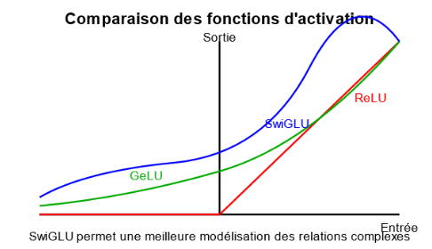
Architecture du modèle
13
PaLM utilise une architecture de modèle Transformer standard dans une configuration decoder-only , où chaque étape temporelle ne peut prêter attention qu’à elle-même et aux étapes précédentes.
D'autres modifications ont aussi été importés telles que :
Activation SwiGLU : C'est comme un nouveau type de "neurone artificiel" qui permet au modèle de mieux apprendre les relations complexes dans les données. Elle combine deux concep ts précédents: la fonction Swish et les unités linéaires à portes (GLU).
Sa formule est la suivante :
SwiGLU(x, W, V, β) = Swish(x·W) .× (x·V)​
Où la formule de la fonction Swish est :
Swish(z) = z·sigmoid(β·z), (SiLU when β=1)
et W et V sont des matrices des poids.​
Powerful
Suitable for all categories busiess and personal presentation

Slide 16
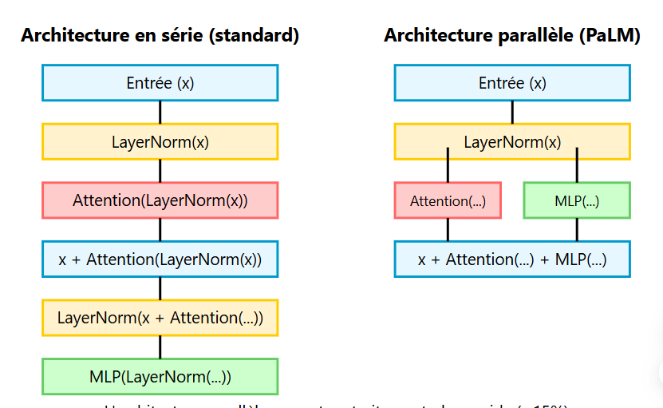
Architecture du modèle
Couches parallèles : Au lieu de traiter les informations en série (une étape après l'autre), PaLM effectue certains traitements en parallèle. Cela rend l'entraînement environ 15% plus rapide pour les très grands modèles.​

Slide 17
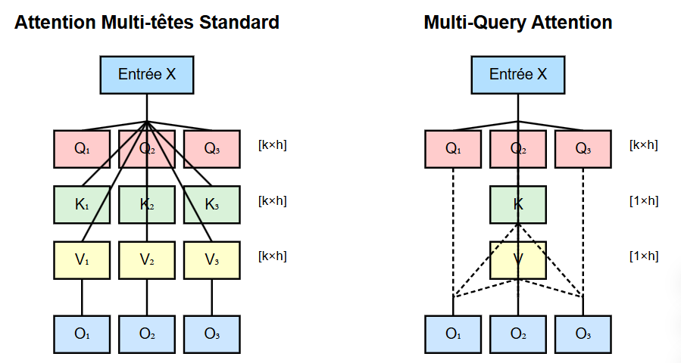
Architecture du modèle
Attention Multi-Query : L'attention est un mécanisme clé qui permet au modèle de "se concentrer" sur différentes parties du texte. PaLM utilise une version optimisée qui maintient la qualité tout en étant plus efficace lors de la génération de texte.​​

Slide 18
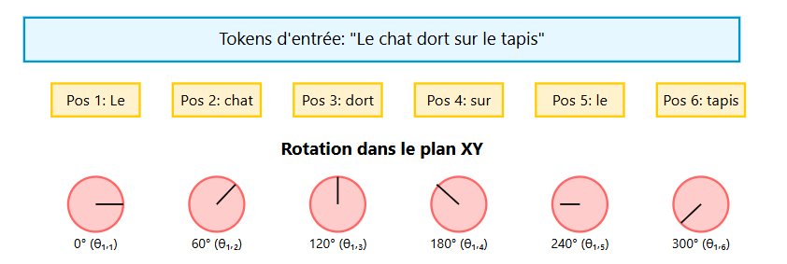
Architecture du modèle
Embeddings RoPE (Rotary Position Embedding): Il s'agit de la façon dont le modèle comprend l'ordre des mots. PaLM utilise un système rotatif qui fonctionne mieux pour traiter de longues séquences de texte.

Slide 19
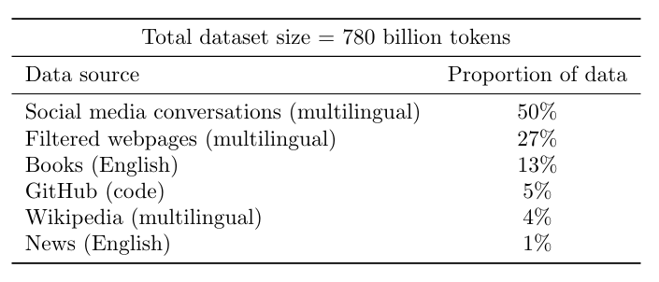
Dataset d'entraînement
Le jeu de données de pré-entraînement de PaLM est constitué d’un corpus de haute qualité contenant 780 milliards de tokens, représentant une large variété d’usages du langage naturel, couvrant plus de 100 langues.
Ce jeu de données est un mélange de pages web filtrées, de livres, Wikipedia, articles de presse, code source, et de conversations issues des réseaux sociaux.
N.B: Il s’appuie sur les jeux de données utilisés pour entraîner LaMDA (Thoppilan et al., 2022) et GLaM (Du et al., 2021).

Slide 20
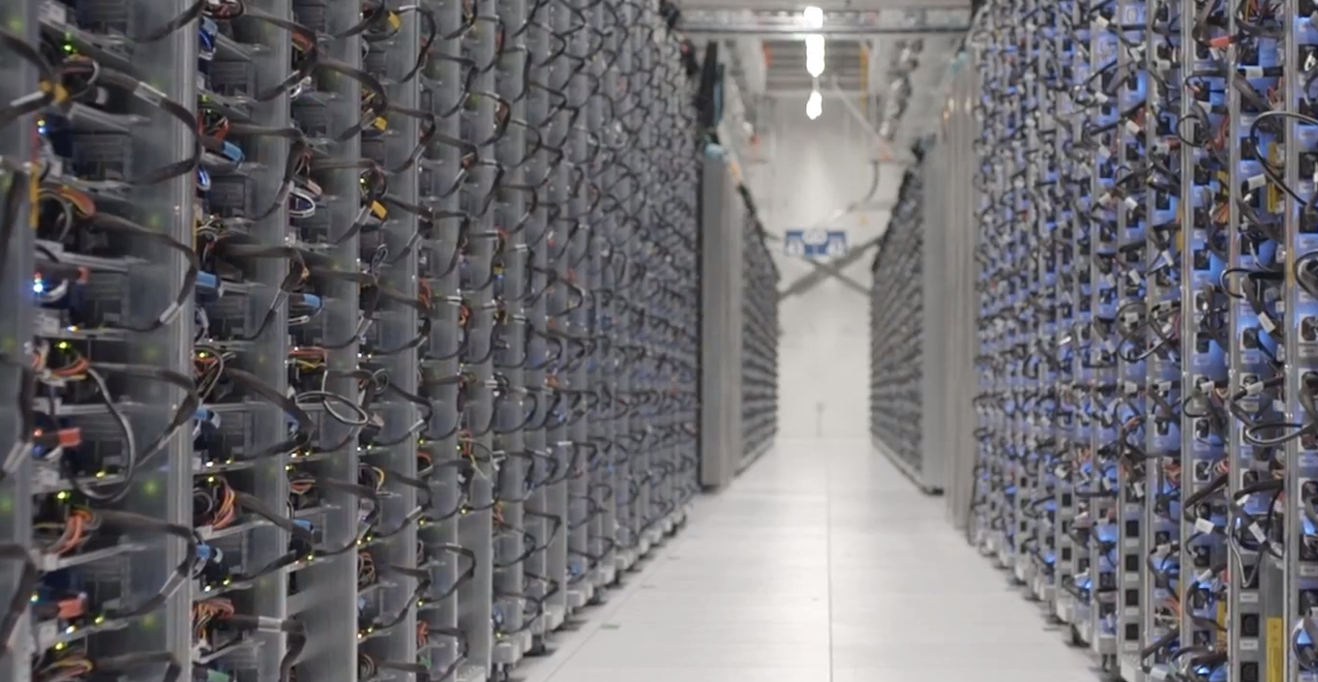
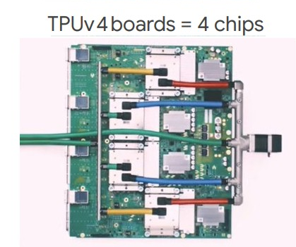
Infrastructure d'entraînement
Le modèle PaLM 540B a été entraîné sur deux Pods TPU v4, interconnectés via le réseau interne du data center (DCN), en utilisant une combinaison de parallélisme de modèle et de données .
Chaque Pod TPU v4 contient :
3072 puces TPU v4
768 hôtes

Slide 21
Infrastructure d'entraînement
Chaque pod contient plusieurs puces TPU interconnectées qui forment une architecture distribuée où on a :
Hôte: Serveur gérant plusieurs TPU et orchestrant les calculs locaux
Ordonnanceur: Coordonne l'exécution et l'allocation des ressources au sein du pod
Un client Python unique construit un programme de flux de données fragmenté qui:
Divise les données entre les deux pods
Effectue le calcul du gradient (Forward + Backward) en parallèle sur chaque pod
Transfère les résultats entre les deux pods pour maintenir la cohérence du modèle
Applique la mise à jour de l'optimiseur à travers le réseau du centre de données
L'architecture distribue chaque tenseur de poids efficacement sur 3072 puces grâce au parallélisme 2D:
Parallélisme de modèle: 12 voies - découpe le modèle en 12 sections
Parallélisme de données: 256 voies - traite différents lots de données simultanément

Slide 22
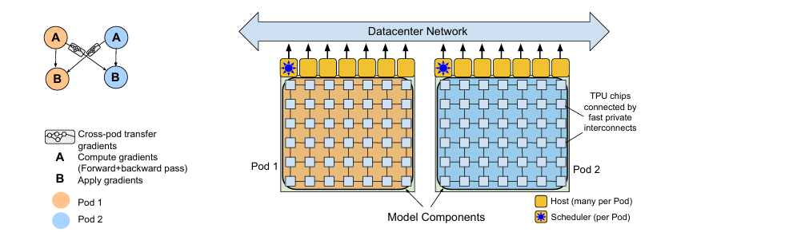

Slide 23
Paramètres d'entraînement
Initialisation des poids
Optimiseur
W ~ N(0, 1/n_in)
avec :
N : Distribution normale(gaussienne)
n_in: nombre de neuronnes dans la couche précédente.
Le modèle utilise Adafactor, un optimiseur très proche de Adam, mais plus économe en mémoire. Il adapte le taux d’apprentissage automatiquement selon la taille des poids, ce qui rend l’entraînement plus stable, surtout pour les très gros modèles.
Taille de batch
Fonction de perte
La taille des batchs augmente au fil de l’entraînement :
On commence petit pour apprendre efficacement.
Puis on augmente pour profiter d’une meilleure stabilité et efficacité sur les TPUs. Cela permet de mieux utiliser le matériel sans sacrifier la qualité d’apprentissage.
La fonction utilisée est log-vraisemblance négative qui est utilisée pour tous les modèles de langues et on ajoute un pénalité afin de stabiliser l'apprentissage

Slide 24
Résultat et Raisonnement

Slide 25
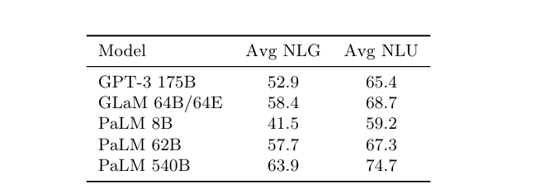
Résultats
Le tableau suivant illustre les résultats de différents modèles GPT-3, GLam, PaLM 8B, PaLM 62B et PaLM 540B sur la génération et compréhension du langage naturel.

Slide 26
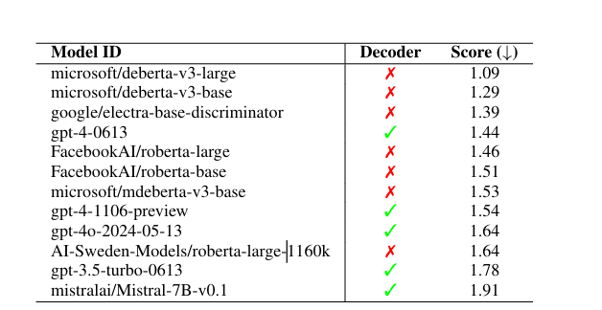
Comparaison des modèles encoder-only et decoder-only concernant la compréhension du langage naturel
Les modèles encoder-only (❌) sont systématiquement meilleurs selon cette métrique, obtenant des scores plus bas.
Le meilleur score (1.09) est obtenu par microsoft/deberta-v3-large, un modèle encoder-only.
L’interprétation de ces résultats est que les modèles encoder-only sont généralement mieux adaptés aux tâches de compréhension, tandis que les modèles decoder-only excellent en génération.

Slide 27
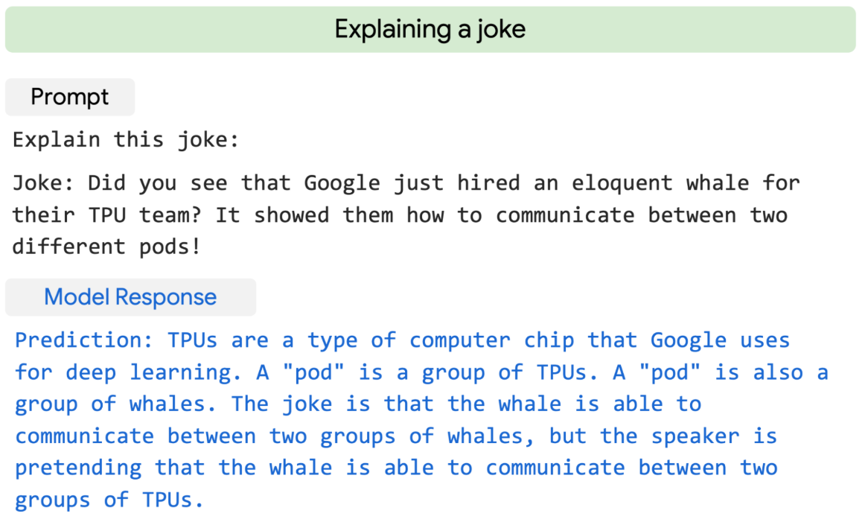
Compréhension du langage naturel
PaLM peut même générer des explications explicites pour des scénarios qui nécessitent une combinaison complexe d’inférence logique en plusieurs étapes, de connaissance du monde et de compréhension approfondie du langage.
70%
40%
70%
30%

Slide 28
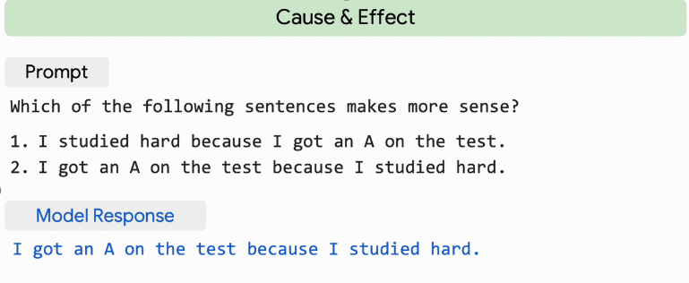
Causes & Effets
PaLM démontre des capacités impressionnantes de compréhension et de génération du langage naturel sur plusieurs tâches et peut aussi distinger la cause et l’effet dans un contexte appropirié.

Slide 29
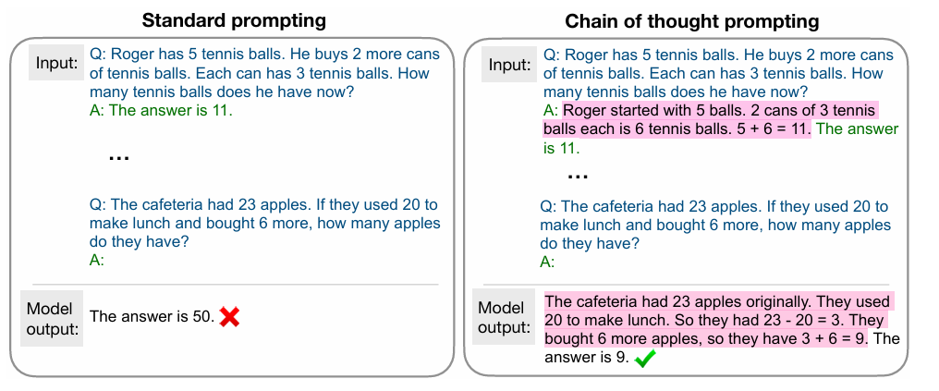
Raisonnement

Slide 30
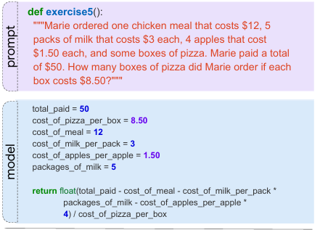
Géneration du code

Slide 31
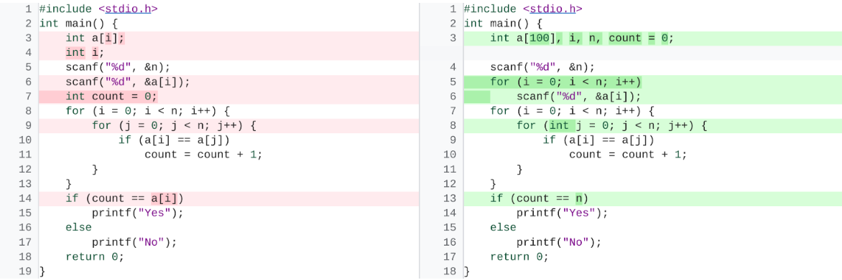
Correction de code
Palm-Coder est une version affiné de PaLM sur un ensemble de données de code uniquement Python. Il fait preuve de performances impressionnantes, atteignant un taux de compilation de 82,1 % .

Slide 32
Versions & Évolution

Slide 33
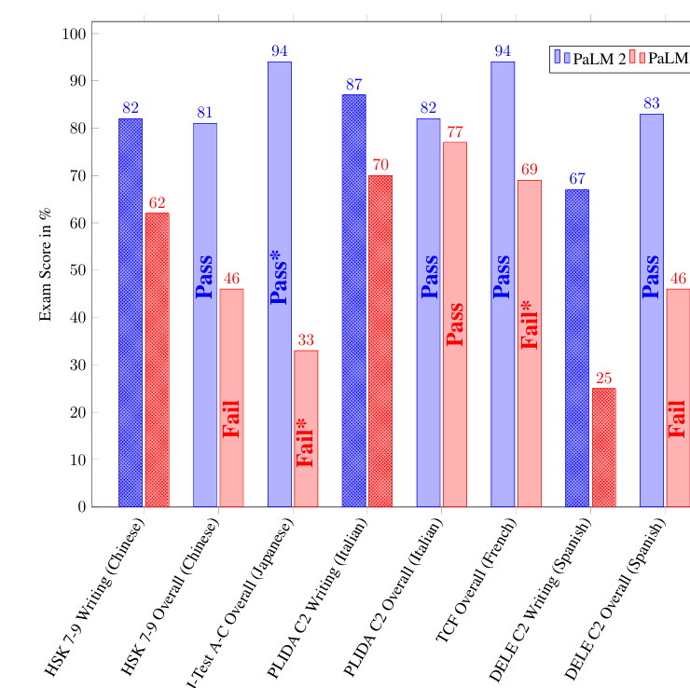
PaLM2
PaLM2 est une version améliorée de PaLM, plus petite, moins coûteuse et plus performante qui utilise plus de puissance de calcul pour son entraînement.
Les résultats d’évaluation montrent que les modèles PaLM 2 surpassent significativement PaLM sur de nombreuses tâches, incluant la génération de texte, la traduction et le raisonnement.
Les résultats suggèrent que l’agrandissement du modèle n’est pas la seule manière d’améliorer les performances. Une sélection minutieuse des données et une architecture efficace peuvent aussi apporter de grands gains.

Slide 34
Architecture PaLM2
Éléments | PaLM | PaLM 2 (modifications)
Objectif d'entraînement | Langage casual uniquement | Mélange d’objectifs UL2
Données | Majoritairement en anglais | Multilingue et plus diversifiées
Taille | Très grand (jusqu’à 540B) | Plus petit mais mieux optimisé
Casual LM
Pour prédir le mot suivant
Masked LM
pour prédir un mot caché
SMLM (Span Corruption)
Pour prédir un ensemble de mot dans une phrase

Slide 35
SecLM
SecLM est une version de PaLM spécifique pour le domaine de cybersécurité qui résout les trois pricipaux challenges de ce domaine :​
🔐 Menaces nouvelles et en constante évolution : Le paysage des menaces change constamment, avec l’apparition continue d’attaques nouvelles et de plus en plus sophistiquées. Cela rend difficile pour les défenseurs de se tenir à jour avec les dernières informations.​
⚙Charge opérationnelle : Les personnes travaillant dans la cybersécurité opérationnelle ou dans des rôles DevOps passent souvent beaucoup de temps sur des tâches manuelles répétitives qui pourraient être automatisées ou assistées. Cela entraîne une surcharge de travail et enlève du temps aux activités plus stratégiques. ​
​
👥 Pénurie de talents : Il existe une pénurie de professionnels qualifiés en cybersécurité, ce qui complique la tâche des organisations qui cherchent à protéger leurs données et leurs systèmes. Souvent, les personnes qui entrent dans des rôles liés à la sécurité ont peu de formation et peu de temps libre pour développer leurs compétences une fois en poste.​
​

Slide 36
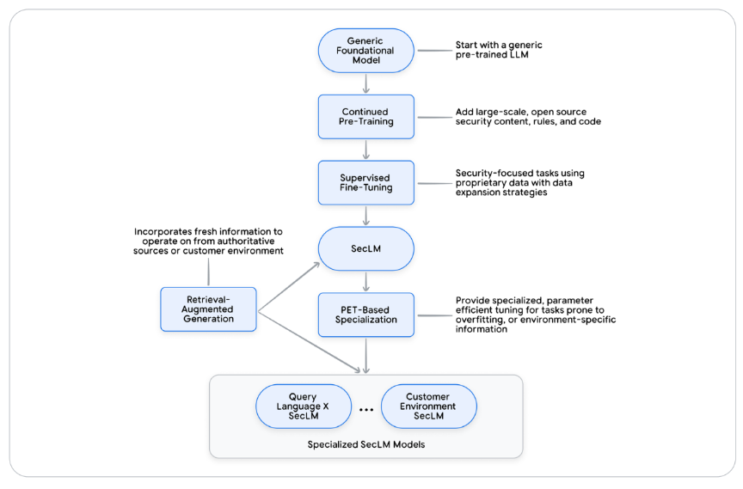
Entraînement deSecLM

Slide 37
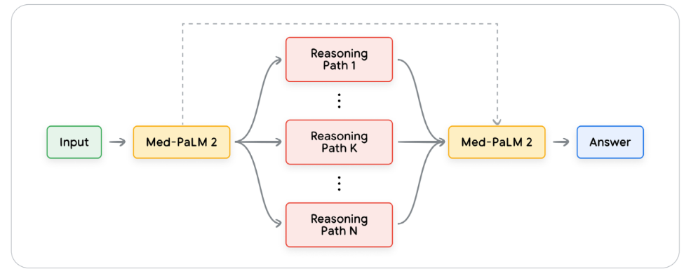
Med-PaLM
Med-PaLM est un modèle fondamentale adaptés à l'industrie de la santé. Ce modèle est conçu pour répondre à des questions médicales complexes et fournir des interprétations pertinentes des données médicales.

Slide 38
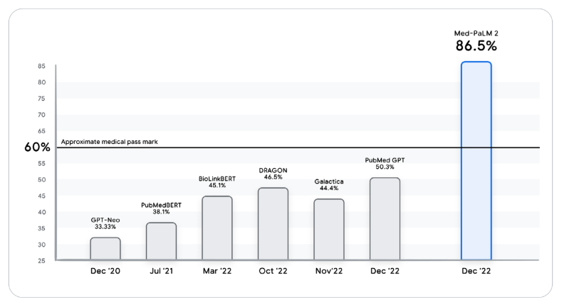
Évalution de Med-PaLM
La figure illustre le résultat de Med-PaLM2 pour l'examen médical MedQA

Slide 39
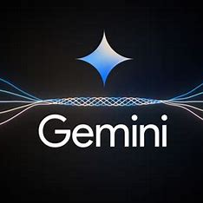
Gemini
Gemini est la suite de PaLM 2, développée par Google DeepMind. Contrairement à PaLM 2, principalement axé sur le langage.
C'est un modèle multimodal, capable de traiter du texte, des images, de l’audio, de la vidéo et du code.
Il s’appuie sur les avancées de PaLM 2, comme l’objectif d’entraînement UL2, tout en intégrant des optimisations pour une meilleure efficacité, compréhension et adaptabilité.

Slide 40
Sources
PaLM: Scaling Language Modeling with Pathways. (https://arxiv.org/pdf/2204.02311v5)
Pathways Language Model (PaLM): Scaling to 540 Billion Parameters for Breakthrough Performance (https://research.google/blog/pathways-language-model-palm-scaling-to-540-billion-parameters-for-breakthrough-performance/)
Encoder vs Decoder: Comparative Analysis of Encoder and Decoder Language Models on Multilingual NLU Tasks (https://arxiv.org/pdf/2406.13469)
GLU Variants Improve Transformer (https://arxiv.org/pdf/2002.05202)
PaLM2Technical Report (https://arxiv.org/pdf/2305.10403v1)
Solving Domain-Specific Problems Using LLMs (https://drive.google.com/file/d/17oA0s8yh8xNZ5ZKiM7cR3lPFlRO-P02a/view)

Slide 41
Partie Pratique

Slide 42
Codex (OpenAI)

Slide 43
Plan du modèle
Introduction
Contexte et objectif

Slide 44
Caractéristiques
Architecture technique
Transformer decoder-only
Attention causale
Tokenisation BPE
Pipeline auto-régressif
Entraînement
Dataset (159 GB Python)
Infrastructure distribuée
Paramètres (AdamW, cosine decay)

Slide 45
Évaluation
Résultats (Codex vs GPT-3)
Limites

Slide 46
Introduction — Codex (OpenAI)
Codex est un modèle de langage spécialisé dans la programmation, développé par OpenAI et publié en août 2021.
Il est basé sur GPT-3, un modèle généraliste de 175 milliards de paramètres, mais il est beaucoup plus petit : seulement 12 milliards de paramètres.
Sa spécialité est la génération de code Python à partir d'instructions en langage naturel.
Codex est le modèle qui propulse GitHub Copilot, l'assistant de programmation utilisé par des millions de développeurs.

Slide 47
CONTEXTE ET OBJECTIF
En 2020, OpenAI publie GPT-3, un modèle de 175 milliards de paramètres capable de générer du texte très fluide. Cependant, sur les tâches de programmation, GPT-3 échoue complètement — son taux de réussite est proche de zéro pour cent.
Le constat est clair : un modèle généraliste, même très gros, n'est pas suffisant pour coder efficacement.
L'objectif de Codex est de démontrer qu'un modèle plus petit, mais spécialisé sur le code, peut surpasser un géant généraliste.
Pour cela, OpenAI prend GPT-3 et le soumet à un fine-tuning sur 159 gigaoctets de code Python provenant de 54 millions de dépôts GitHub.
L'objectif final est de créer un assistant de programmation performant, qui deviendra GitHub Copilot.

Slide 48
CARACTÉRISTIQUES
Codex se distingue par plusieurs caractéristiques clés.
Premièrement, il repose sur un fine-tuning spécialisé de GPT-3 sur 159 gigaoctets de code Python. C'est cette spécialisation qui fait sa force.
Deuxièmement, sa tokenisation est adaptée à Python. Contrairement aux tokenizers standards qui découpent chaque espace individuellement, Codex traite quatre espaces d'indentation comme un seul token. Cela préserve la structure syntaxique du code Python.
Troisièmement, sa fenêtre de contexte est de 4 096 tokens, soit le double de celle de GPT-3. Cela lui permet de lire et générer des fonctions beaucoup plus longues.
Quatrièmement, son évaluation est fonctionnelle. On n'évalue pas la ressemblance textuelle avec une référence, mais on exécute le code généré pour vérifier s'il passe les tests.
L'idée clé à retenir est que la taille seule ne suffit pas — la spécialisation sur le code améliore fortement les performances.

Slide 49
ARCHITECTURE TECHNIQUE (DECODER-ONLY)
Codex utilise une architecture de type décodeur seul, ce qui signifie qu'il n'a pas d'encodeur séparé.
Le modèle contient 12 couches Transformer empilées. Chaque couche possède 12 têtes d'attention. La dimension d'embedding, notée d_model, est de 12 288.
La fenêtre de contexte est de 4 096 tokens.
L'attention utilisée est causale, c'est-à-dire masquée. Chaque token ne peut regarder que les tokens qui le précèdent, jamais ceux qui le suivent.
Pourquoi un décodeur seul ? Parce que le prompt est simplement placé en début de séquence. L'attention causale permet au modèle de lire l'intégralité du prompt avant de commencer à générer la réponse. Un encodeur séparé n'est donc pas nécessaire.

Slide 50
ATTENTION CAUSALE
Attention(Q, K, V) = softmax( (Q·Kᵀ + M) / √d_k ) · V
Q représente la requête — ce que le token cherche. K représente la clé — ce que chaque token offre aux autres. V représente la valeur — l'information réelle à transmettre.
M est le masque causal. C'est une matrice triangulaire supérieure remplie de moins l'infini. Ce masque est ajouté aux scores avant le softmax.
Racine de d_k est la normalisation.
Le principe est simple : le masque M bloque l'accès aux tokens futurs. Un token à la position i ne peut voir que les tokens de la position 1 à i-1. Cela permet une génération auto-régressive de gauche à droite, sans jamais tricher en regardant le futur.

Slide 51
TOKENISATION BPE
Le problème est le suivant : en Python, l'indentation n'est pas cosmétique. C'est une règle syntaxique obligatoire. Un code mal indenté ne s'exécute pas.
Un tokenizer standard découperait quatre espaces en quatre tokens séparés. Le modèle perdrait alors toute notion de structure de blocs.
La solution apportée par OpenAI est une tokenisation adaptée où quatre espaces consécutifs comptent pour un seul token spécial.
L'algorithme utilisé est le BPE, Byte Pair Encoding. Il consiste à découper le texte en sous-mots fréquents. Le vocabulaire final contient environ 50 000 tokens.

Slide 52
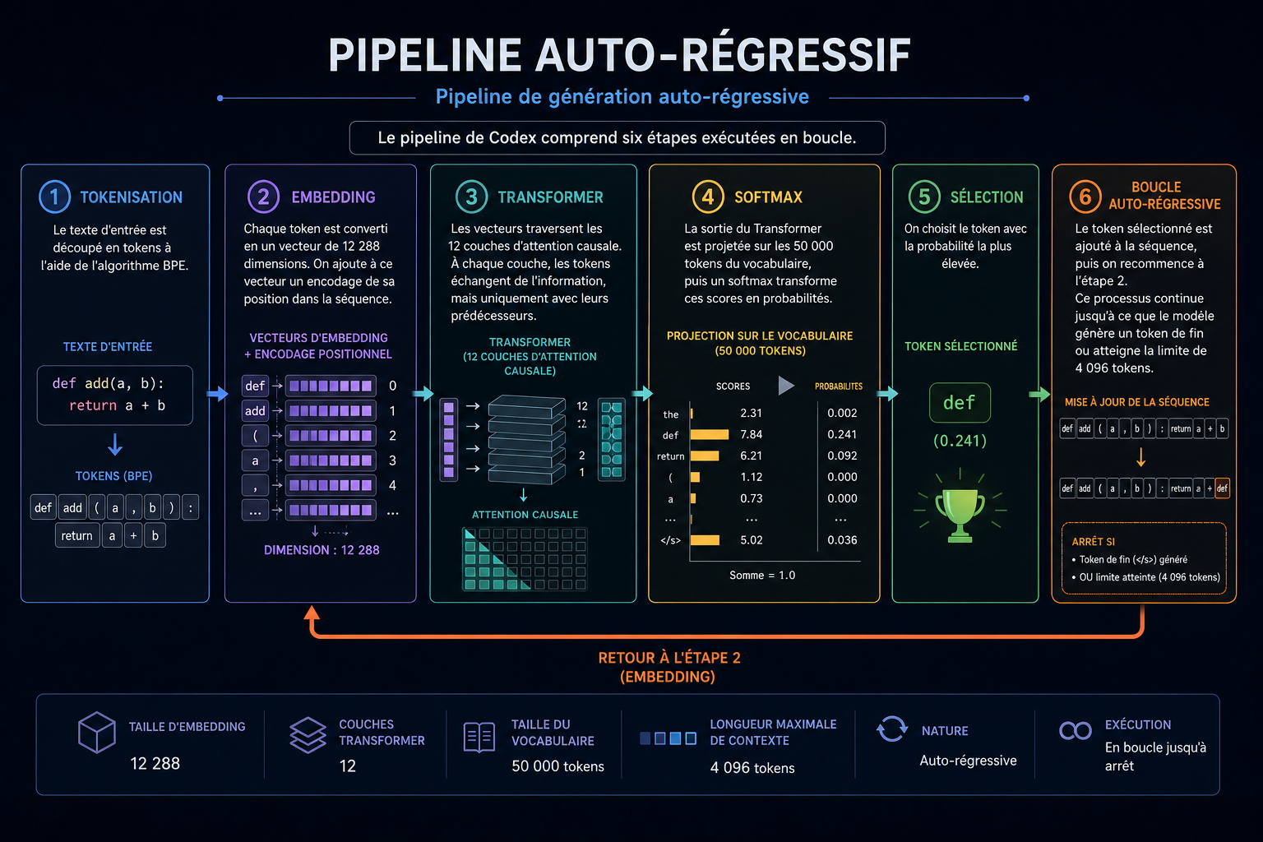
PIPELINE AUTO-RÉGRESSIF

Slide 53
DATASET D'ENTRAÎNEMENT
Les données d'entraînement de Codex proviennent de GitHub. OpenAI a aspiré 54 millions de dépôts publics.
Le volume total est de 159 gigaoctets de code Python.
Avant l'entraînement, un filtrage rigoureux est appliqué. On supprime le code auto-généré par des outils, car il n'est pas représentatif. On supprime les lignes de plus de 200 caractères. On filtre par entropie informationnelle pour ne garder que le code le plus riche, environ les 15 pour cent du top. Enfin, on effectue une décontamination pour s'assurer que les problèmes de test ne sont pas dans les données d'entraînement.

Slide 54
INFRASTRUCTURE D'ENTRAÎNEMENT
Entraîner Codex pose un problème majeur : 12 milliards de paramètres nécessitent plus de 200 gigaoctets de mémoire. Un seul GPU ne peut pas contenir cela.
Pour résoudre ce problème, OpenAI utilise plusieurs techniques de parallélisme.
Le data parallelism consiste à répartir le batch d'entraînement sur plusieurs GPUs. Chaque GPU traite une portion différente des données.
Le model parallelism consiste à découper le modèle lui-même. Les couches 1 à 4 vont sur un GPU, les couches 5 à 8 sur un autre, et ainsi de suite.
Le pipeline parallelism fait circuler des micro-batches en pipeline. Cela évite que les GPUs restent inactifs en attendant que les autres aient fini.
Enfin, la mixed precision ou FP16 utilise des calculs en virgule flottante 16 bits au lieu de 32 bits. Cela divise la mémoire par deux et accélère les calculs d'un facteur 2 à 4.

Slide 55
PARAMÈTRES D'ENTRAÎNEMENT
Codex ne part pas de zéro. Il hérite des poids de GPT-3 pré-entraîné. C'est le transfer learning.
Fonction de coût — Cross-Entropy Loss
L = -(1/T) × Σ log P(tᵢ | t₁…tᵢ₋₁ ; θ)
L est la perte ou erreur du modèle. T est le nombre total de tokens dans la séquence. P est la probabilité que le modèle a attribuée au token correct à la position i, sachant tous les tokens précédents. θ représente l'ensemble des paramètres du modèle (les 12 milliards de poids). La somme Σ porte sur tous les tokens de la séquence.
Optimiseur — AdamW
AdamW est une variante d'Adam où le weight decay (régularisation qui pénalise les poids trop grands) est appliqué séparément de la mise à jour adaptative. Les hyperparamètres sont : β₁ = 0,9 qui contrôle le momentum (moyenne des gradients passés), β₂ = 0,95 qui contrôle l'adaptation (moyenne des carrés des gradients), ε = 10⁻⁸ qui est un petit nombre pour éviter la division par zéro, et λ = 0,1 qui est le coefficient de weight decay.
Scheduler — Cosine Decay avec Warm-up
Le learning rate évolue selon une courbe en cosinus, après un warm-up initial La valeur initiale est 3 × 10⁻⁵, la valeur finale est 1 × 10⁻⁵, et un warm-up linéaire est appliqué pendant environ 1 pour cent de l'entraînement total pour stabiliser les gradients au début.

Slide 56
ÉVALUATION (HUMANEVAL)
Pourquoi n'utilise-t-on pas BLEU pour évaluer Codex ? Parce que BLEU compare le texte. Or deux programmes corrects peuvent être très différents textuellement. Par exemple, une version récursive et une version itérative d'une factorielle sont toutes deux correctes mais très différentes. BLEU noterait mal la version itérative.
C'est pourquoi OpenAI a créé HumanEval. HumanEval est un benchmark contenant 164 problèmes de programmation écrits à la main par des ingénieurs.
Chaque problème contient une signature de fonction, une docstring qui explique ce que la fonction doit faire, et des tests unitaires automatiques.
L'évaluation est fonctionnelle : on exécute le code généré par Codex, et on vérifie qu'il passe tous les tests.
Le message clé est que le code doit fonctionner, pas seulement ressembler à une référence.

Slide 57
MÉTRIQUE PASS@K
pass@k = 1 - C(n - c, k) / C(n, k)
n est le nombre total de solutions générées pour un problème. c est le nombre de solutions correctes parmi ces n. k est le nombre de solutions soumises au juge.
Prenons un exemple concret. On génère 100 solutions pour un problème. Parmi ces 100 solutions, 28 sont correctes. Le modèle a donc un taux de réussite de 28 pour cent.
Le pass@1 est la probabilité qu'une solution tirée au hasard soit correcte. Dans cet exemple, pass@1 vaut environ 28 pour cent.
Le pass@100 est la probabilité qu'au moins une des 100 solutions soit correcte. Dans cet exemple, pass@100 vaut environ 72 pour cent.
Plus k est grand, plus le modèle a de chances de proposer au moins une solution correcte. Cette métrique modélise un usage réaliste où un développeur peut générer plusieurs solutions et tester laquelle fonctionne.

Slide 58
Résultats — Codex vs GPT-3 sur HumanEval
Modèle | Taille | pass@1 | pass@100
GPT-3 | 175B | ~0% | ~0%
Codex 12B | 12B | 28,8% | 72,3%
Codex-S | 12B | 37,7% | 77,5%

Slide 59
LIMITES DE CODEX
Codex a plusieurs limites importantes que ses créateurs reconnaissent eux-mêmes.
Première limite : les longues chaînes d'opérations. Au-delà de cinq à six étapes imbriquées, Codex perd la cohérence algorithmique. Il oublie ce qu'il était en train de faire.
Deuxième limite : la dépendance au prompt. La qualité du code généré dépend fortement de la formulation de la demande. Un prompt ambigu ou mal structuré produit un code incorrect. Et ce problème s'aggrave avec la taille du modèle : plus le modèle est grand, plus il amplifie les ambiguïtés.
Troisième limite : les vulnérabilités. Codex a été entraîné sur 54 millions de dépôts GitHub. Ces dépôts contiennent du code avec des failles de sécurité. Codex peut reproduire ces vulnérabilités — comme des injections SQL ou des mots de passe en dur — sans aucun avertissement.
Quatrième limite : les hallucinations. Codex peut générer des appels à des fonctions qui n'existent pas, mais qui ressemblent à des fonctions réelles d'une bibliothèque connue.
Cinquième limite : le retrait de l'API. En mars 2023, OpenAI a retiré Codex de son API publique, remplacé par GPT-3.5 et GPT-4 qui sont bien plus performants.
Le message est que Codex est puissant, mais pas infaillible.

Slide 60
Plan du modèle
Introduction
Architecture technique

Slide 61
Tokenisation et embeddings
RMSNorm
Self-Attention et RoPE

Slide 62
Feed Forward Network avec SwiGLU
Entraînement du modèle
Évolution des versions

Slide 63
Introduction — LLaMA
LLaMA est un modèle de langage développé par Meta AI. La première version a été publiée en février 2023.
Il s’agit d’un modèle de type Transformer decoder-only, c’est-à-dire qu’il génère le texte de gauche à droite en prédisant le prochain token à partir des tokens précédents.
LLaMA a été conçu pour offrir de bonnes performances tout en utilisant moins de paramètres que certains très grands modèles propriétaires.
Son objectif principal est de rendre les grands modèles de langage plus accessibles pour la recherche, l’expérimentation et le développement d’applications.

Slide 64
Architecture technique — Decoder-only Transformer
LLaMA utilise une architecture Transformer decoder-only.
Cela signifie que le modèle ne possède pas d’encodeur séparé. Il reçoit une séquence de tokens et prédit le token suivant.

Slide 65
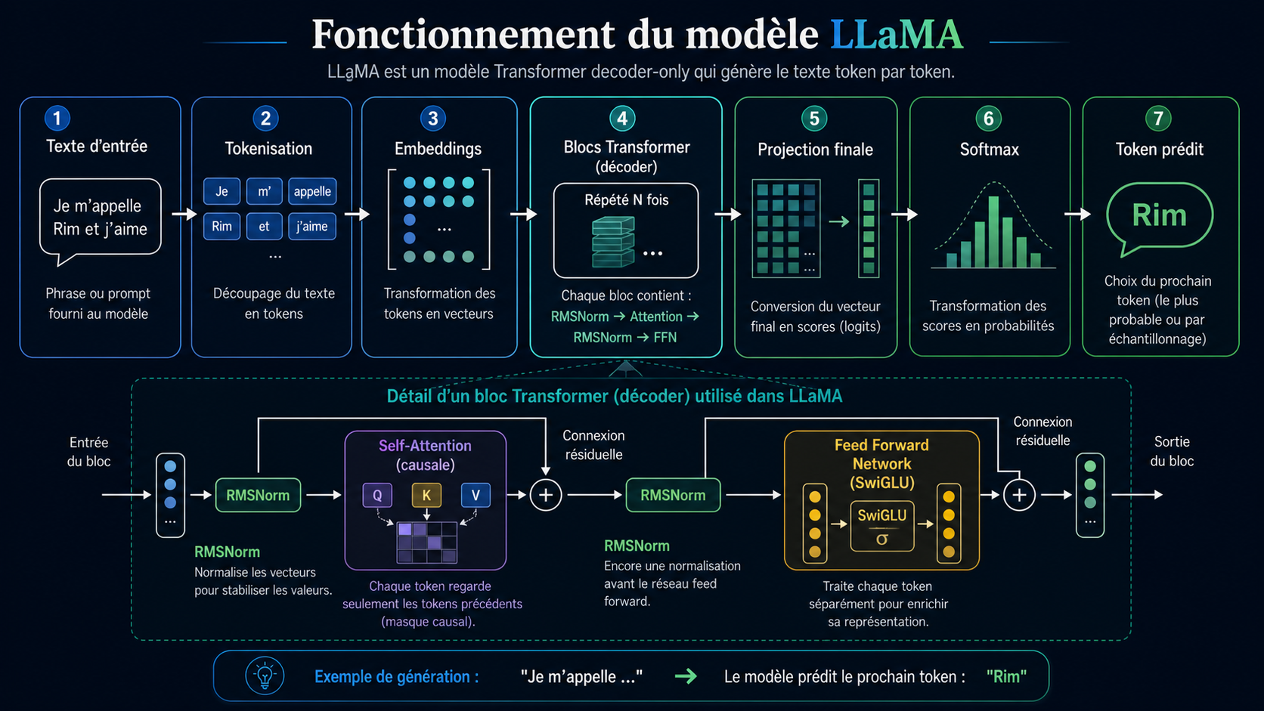

Slide 66
Tokenisation et embeddings
Avant d’être traité par LLaMA, le texte est découpé en petites unités appelées tokens.
Un token peut être :
un mot complet ;
une partie de mot ;
un symbole ;
un espace ;
un élément de ponctuation.
Ensuite, chaque token est remplacé par un identifiant numérique.
Après cette étape, chaque identifiant est transformé en vecteur numérique appelé embedding.
Les embeddings permettent au modèle de représenter les mots sous forme de nombres afin d’effectuer des calculs.

Slide 67
RMSNorm — Normalisation
Dans un réseau profond, les valeurs numériques peuvent devenir trop grandes ou instables après plusieurs couches.
Pour éviter ce problème, LLaMA utilise une technique appelée RMSNorm.
RMSNorm permet de normaliser les vecteurs avant les calculs importants.
Elle est utilisée avant :
le mécanisme de Self-Attention ;
le réseau Feed Forward Network.
Formule simplifiée :
RMS(x) = racine de la moyenne des carrés de x
Sortie = x / RMS(x)

Slide 68
Self-Attention causale
La Self-Attention permet au modèle de déterminer quels tokens sont importants dans le contexte.
Chaque token produit trois vecteurs :
Q, Query : ce que le token cherche ;
K, Key : ce que chaque token propose comme information ;
V, Value : l’information réellement transmise.
Le modèle compare les vecteurs Q et K pour calculer l’importance des tokens précédents, puis utilise les vecteurs V pour produire une nouvelle représentation.
LLaMA utilise une attention causale. Cela signifie qu’un token ne peut regarder que les tokens précédents, jamais les tokens futurs.

Slide 69
RoPE — Rotary Position Embedding
Un Transformer doit connaître l’ordre des mots dans une phrase. Sinon, il ne peut pas distinguer deux phrases contenant les mêmes mots dans un ordre différent.
LLaMA utilise une méthode appelée RoPE, ou Rotary Position Embedding.
RoPE encode la position des tokens en appliquant une rotation aux vecteurs utilisés dans l’attention.
Ainsi, le modèle comprend non seulement le sens des tokens, mais aussi leur position dans la séquence.

Slide 70
Feed Forward Network avec SwiGLU
Après l’étape d’attention, chaque token passe dans un réseau appelé Feed Forward Network, ou FFN.
Le rôle du FFN est de transformer et enrichir l’information de chaque token séparément.
LLaMA utilise une activation appelée SwiGLU.
SwiGLU permet au modèle de mieux apprendre des relations complexes dans les données.
Fonctionnement simplifié : Entrée → Expansion → Activation SwiGLU → Projection → Sortie
Rôle du FFN :
ajouter de la non-linéarité ;
améliorer la représentation des tokens ;
renforcer la capacité du modèle à apprendre des motifs complexes.

Slide 71
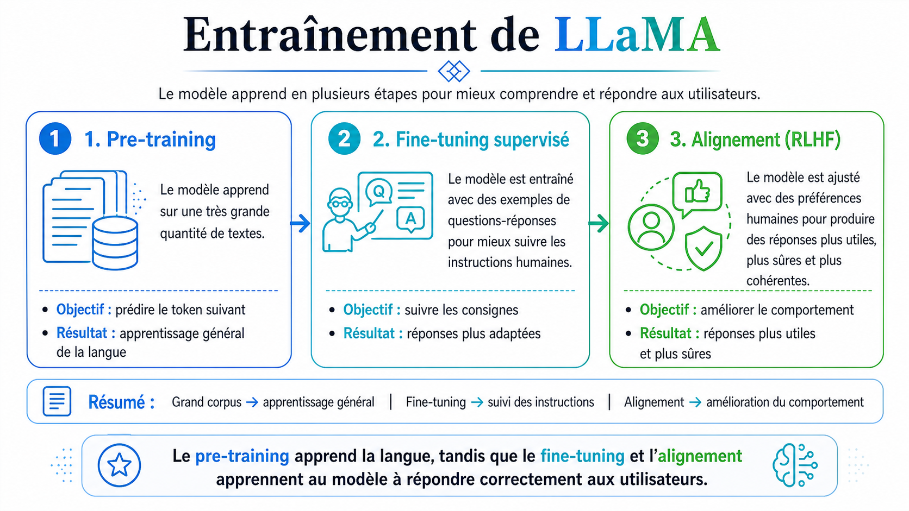
RoPE — Rotary Position Embedding
Un Transformer doit connaître l’ordre des mots dans une phrase. Sinon, il ne peut pas distinguer deux phrases contenant les mêmes mots dans un ordre différent.
LLaMA utilise une méthode appelée RoPE, ou Rotary Position Embedding.
RoPE encode la position des tokens en appliquant une rotation aux vecteurs utilisés dans l’attention.
Ainsi, le modèle comprend non seulement le sens des tokens, mais aussi leur position dans la séquence.

Slide 72
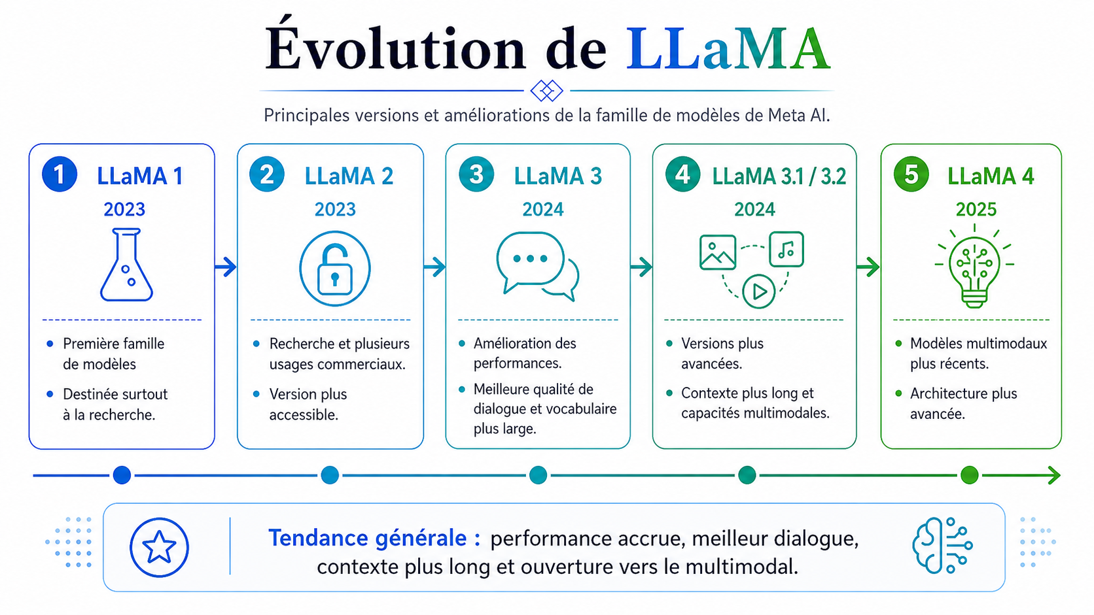
RoPE — Rotary Position Embedding
Un Transformer doit connaître l’ordre des mots dans une phrase. Sinon, il ne peut pas distinguer deux phrases contenant les mêmes mots dans un ordre différent.
LLaMA utilise une méthode appelée RoPE, ou Rotary Position Embedding.
RoPE encode la position des tokens en appliquant une rotation aux vecteurs utilisés dans l’attention.
Ainsi, le modèle comprend non seulement le sens des tokens, mais aussi leur position dans la séquence.

Slide 73
Conclusion générale
En conclusion, PaLM, Codex et LLaMA représentent trois approches différentes des grands modèles de langage.
PaLM, développé par Google, montre l’importance de la puissance de calcul, du passage à grande échelle et de l’infrastructure Pathways pour améliorer le raisonnement, la compréhension du langage et la génération de texte.
Codex, développé par OpenAI, montre qu’un modèle peut devenir très performant lorsqu’il est spécialisé dans un domaine précis. Grâce à son entraînement sur du code, il a ouvert la voie aux assistants de programmation modernes comme GitHub Copilot.
LLaMA, développé par Meta AI, met l’accent sur l’efficacité, l’accessibilité et l’adaptation. Il a fortement contribué à la démocratisation des LLMs et au développement de modèles ouverts et personnalisables.
Ainsi, ces trois modèles montrent que le futur de l’intelligence artificielle ne repose pas sur une seule stratégie. Il combine plusieurs directions : la grande échelle avec PaLM, la spécialisation avec Codex, et l’accessibilité avec LLaMA.

Slide 74
Merci pour votre attention

